Slide 1
Aura Game UE5.5

Slide 2
Kisayollar Rider Programinda C++
Alt + O = H : dosyasinda bu tuslara basarsan “.cpp” dosyasi acilir.
Ctrl + K + O : dosyasinda bu tuslara basarsan “.cpp” dosyasi acilir.
Ctrl + shift + B : Compile yapmak icin.
Ctrl + H : Kodlardaki isimleri hizli degistirmek icin. Bi Alani sec dene.
Shift + shift : Arama butonu

Slide 3
Unreal Engine 5.5 Proje Ayarlari

Slide 4
Editor Preference

Slide 5
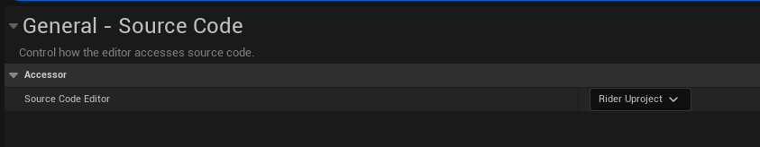
Source Code: Bu kisimdan hangi code programini kullanmak istiyoruz onu ayarliyoruz.

Slide 6
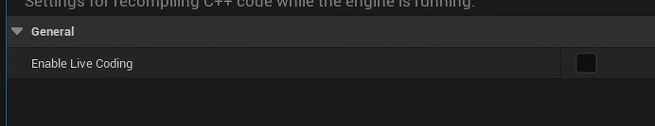
Live Coding kismini uncheck yapiyoruz.

Slide 7
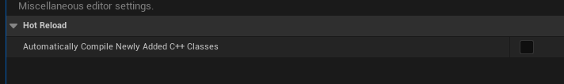
Automatically Compile: Burayida uncheck yapiyoruz. UE nin herhangi bir compile yapmasini istemiyoruz tam kontol bizde olmasi icin.

Slide 8
Project Settings

Slide 9
Copyright: Buraya kendi copy right mesajimizi yaziyoruz. Projenin tum haklarinin bana ait oldugunu gosteriyor boylelikle

Slide 10
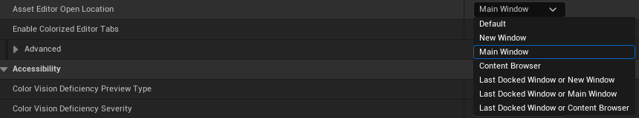
Asset Editor Open Location: Bu istege bagli bir sey Herhangi bir dosya actiginizda UE5 de hangi sekmede acilmasinin ayarini yapmis oluyoruz.

Slide 11
ATTRIBUTES YETENEKLER

Slide 12
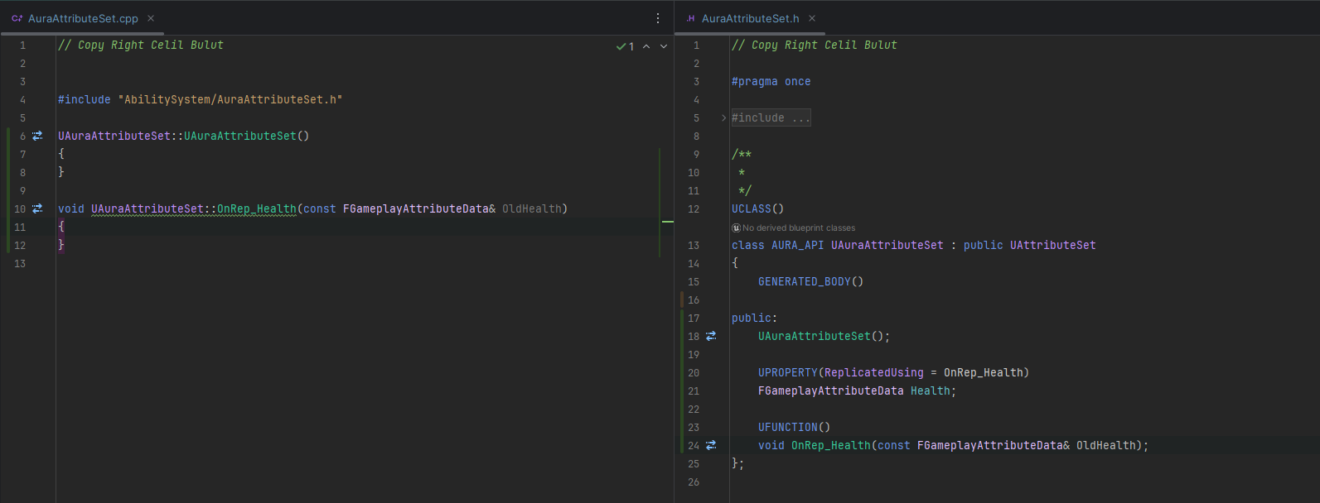
Health:

Slide 13
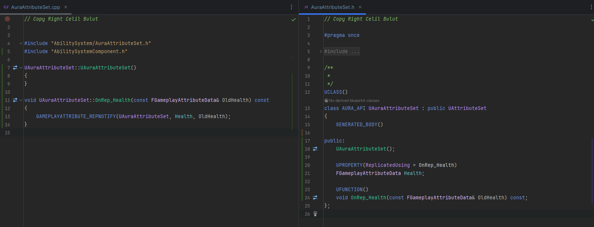

Slide 14
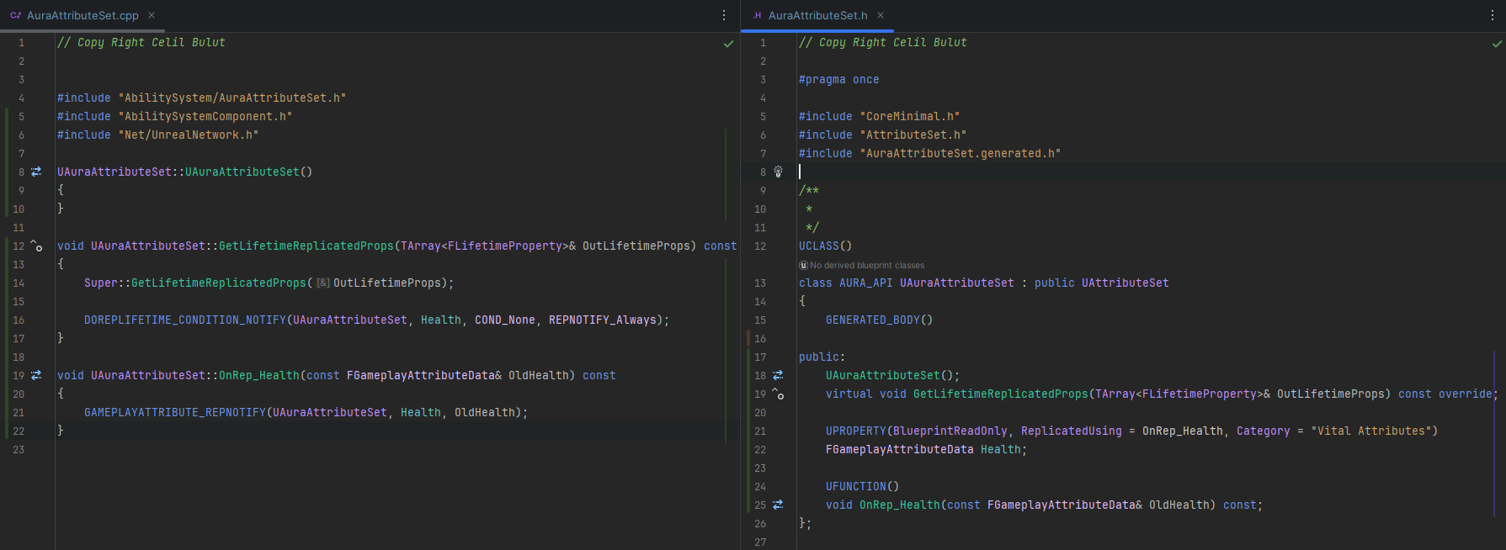

Slide 15
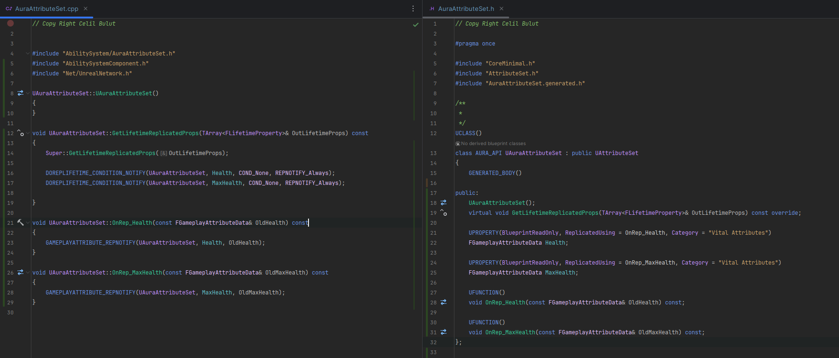










Son part Health: Max health ekledik.

Slide 16
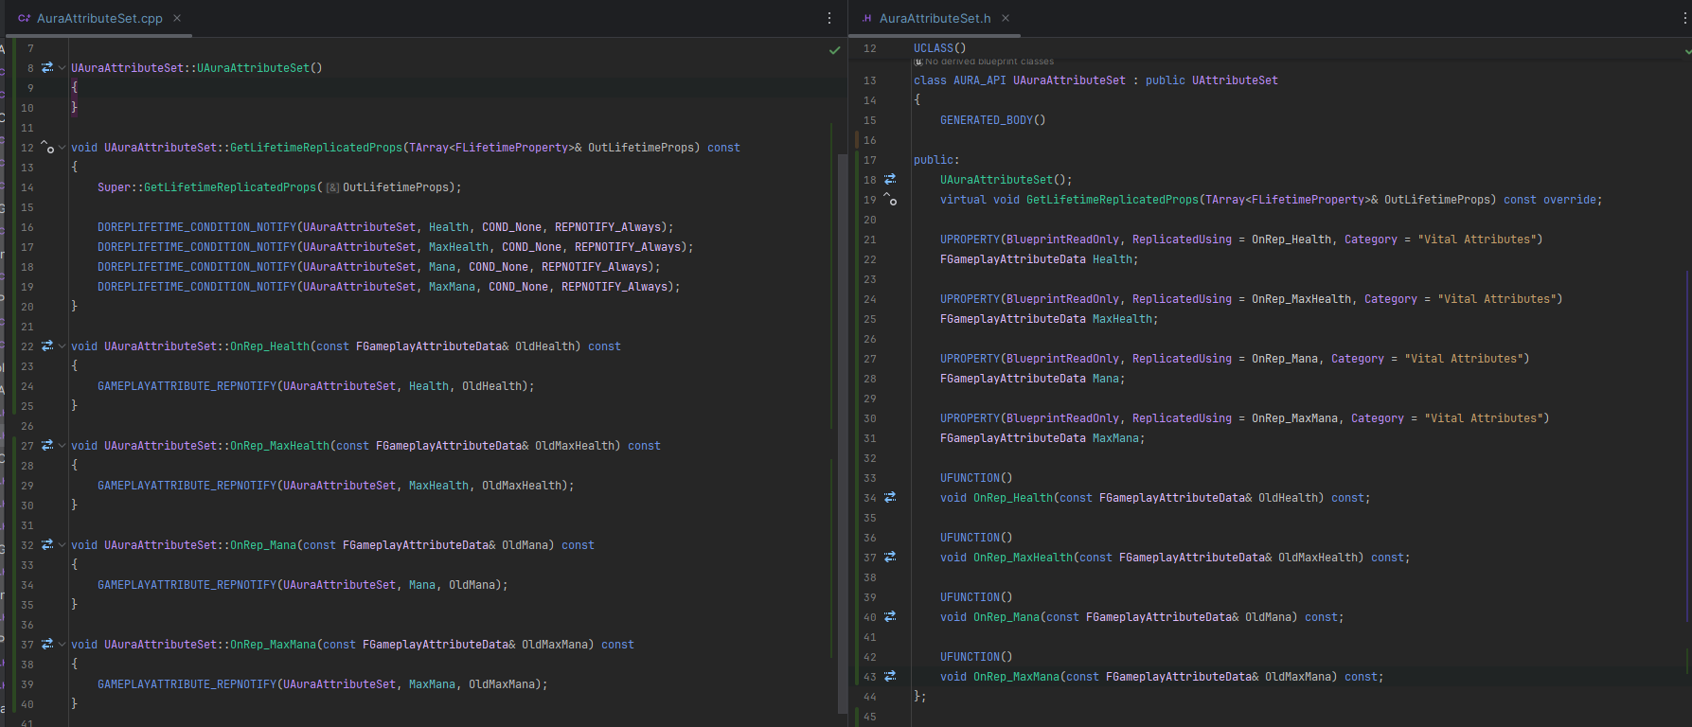


Mana:

Slide 17
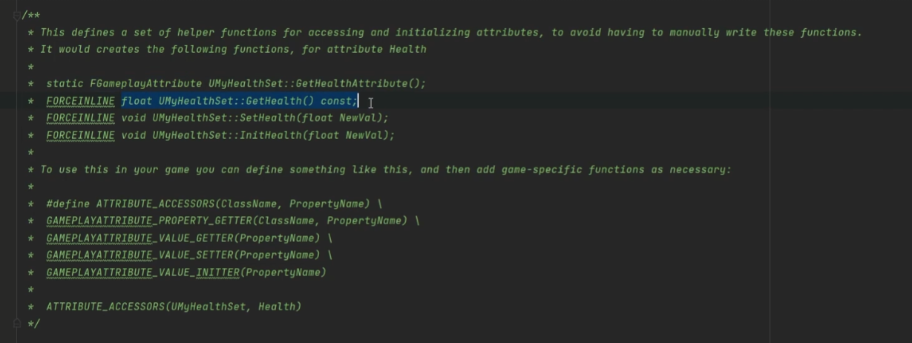
GAMEPLAYATTRIBUTE_PROPERTY_GETTER

Slide 18
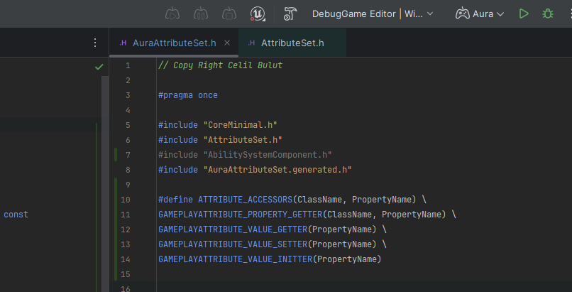








Slide 19
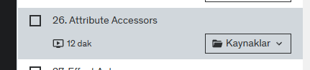
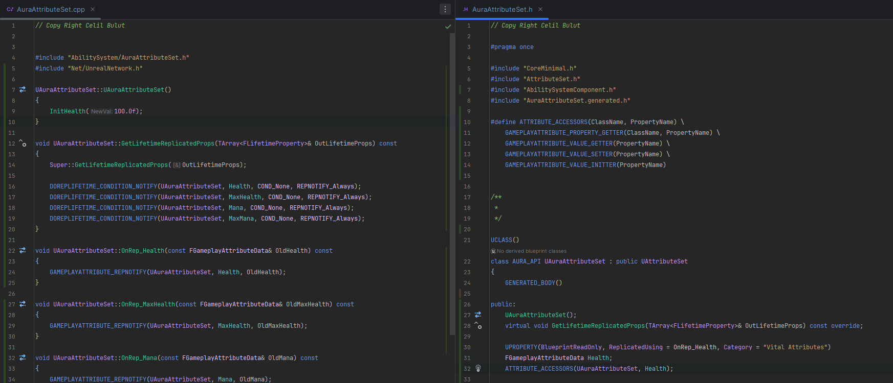
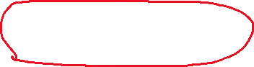


Bunlar makro gibi bisey.

Slide 20
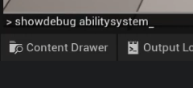
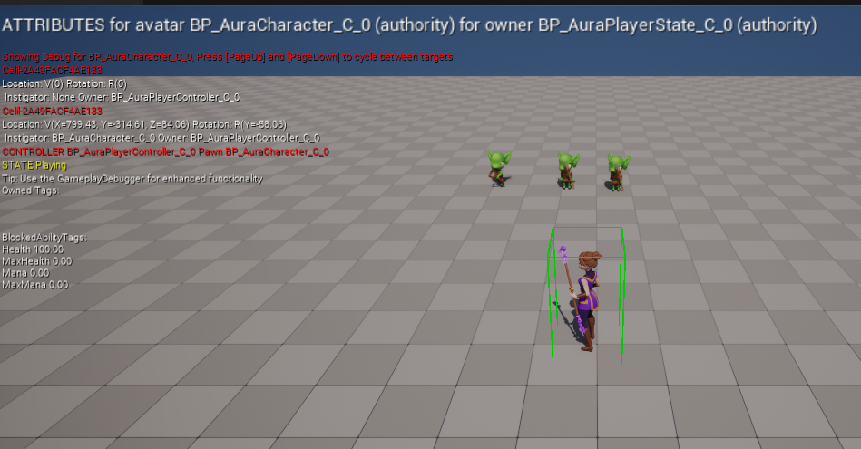
Yaptigimiz ayarlar calisiyormu anlamak icin oyunu debug modunda aciyoruz ve play e basip, Consol kismina:

Slide 21
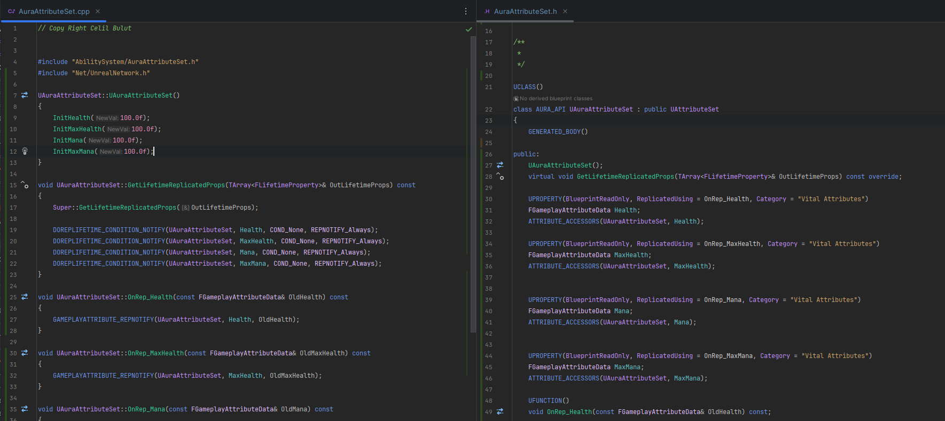

Diger degerlerimizide initiliaz ediyoruz.

Slide 22
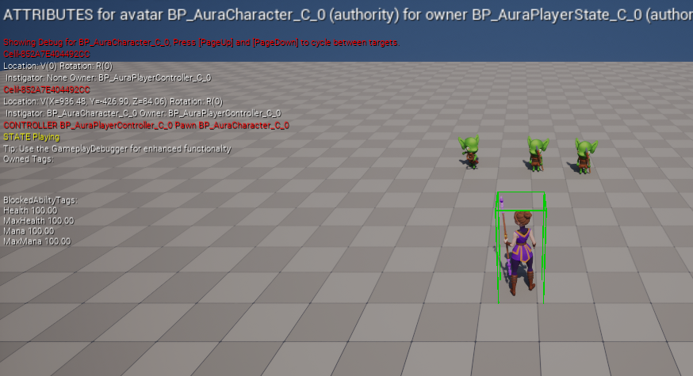
Sonuc: hepsi suan calisiyor.

Slide 23
AuraEffectActor Class:
AuraEffectActor -> Actor class olarak olusturduk.
Buradan Interface ayarlarini yapicagiz.
Health, mana gibi seylerin gozukmesi icin.
Ayri ayri .h ve .cpp file dosyalarini paylasagim.

Slide 24
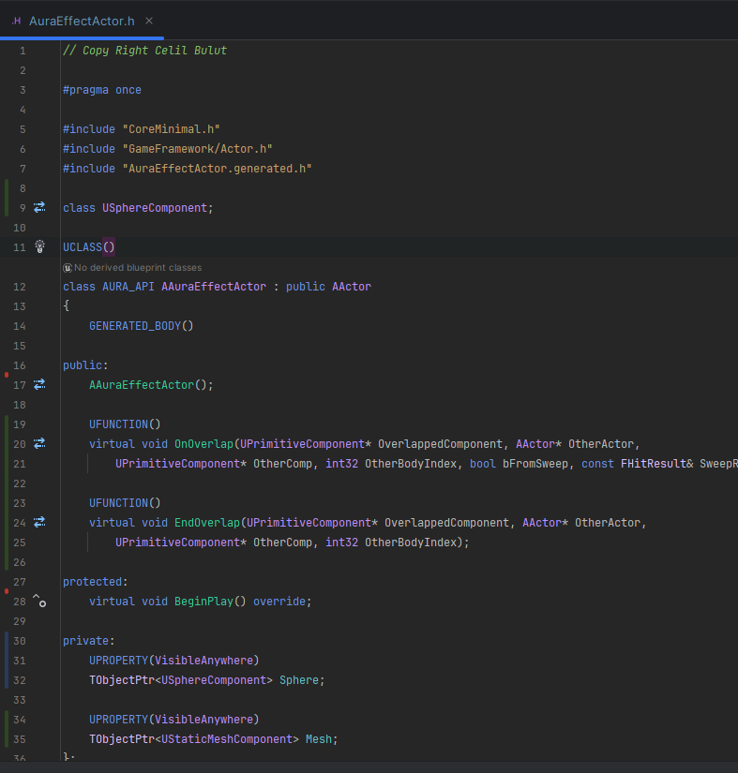
AuraEffectActor.h
Health Interface Ayari

Slide 25
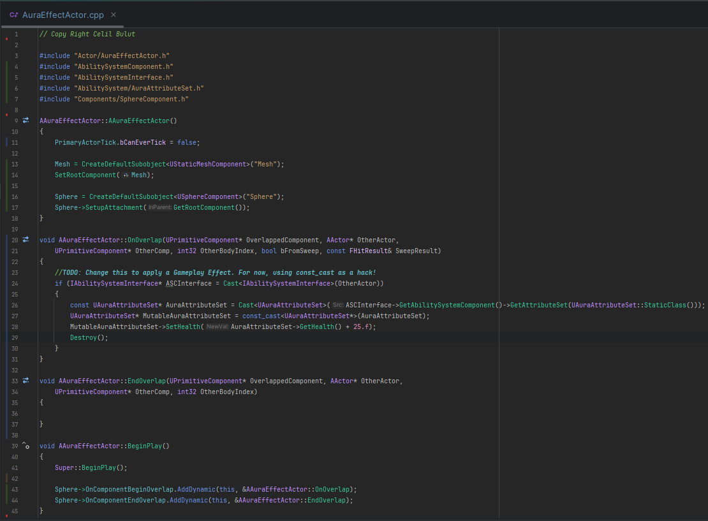
AuraEffectActor.cpp
Health Interface Ayari
// Tavsiye edilmeyen bir kod ileride degisecek

Slide 26
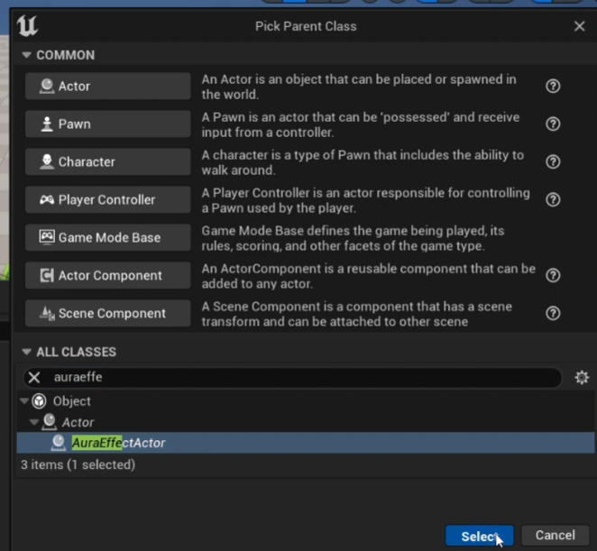
Oyunda Health Potion Ekleme:
Blueprint Dosyasina gel
Actor dosyasi kur.
Blueprint ekle ve AuraEffectActor u sec.
Ismine ‘BP_HealthPotion’ ver

Slide 27
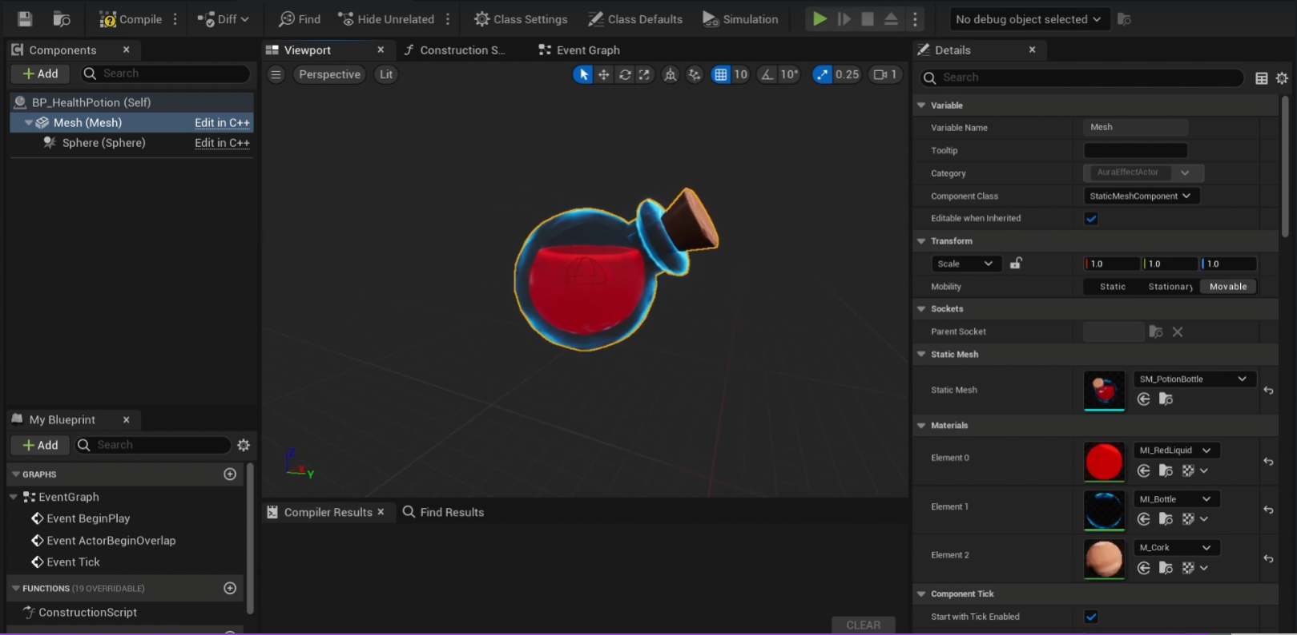

Sonra Mesh e gel ve oradan Static Mesh yazan kisma istedigin potion’i ekle.
Son olarak Sphere e gel ve collider ayarini ayarla.

Slide 28
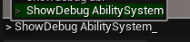
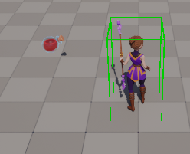
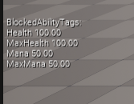
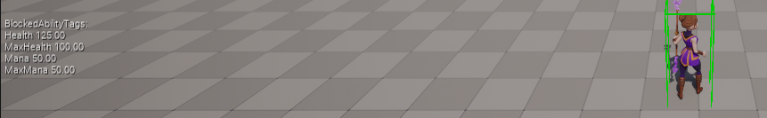




Slide 29
GAME UI

Slide 30
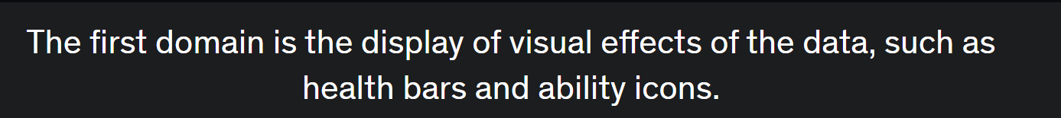
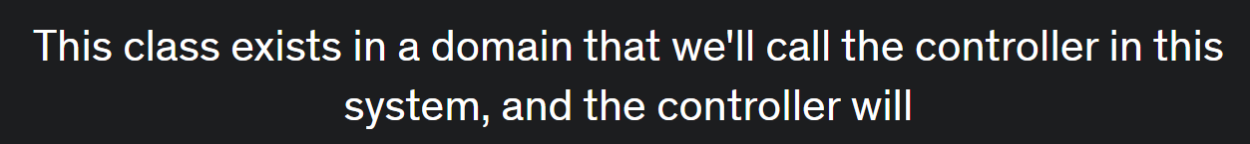
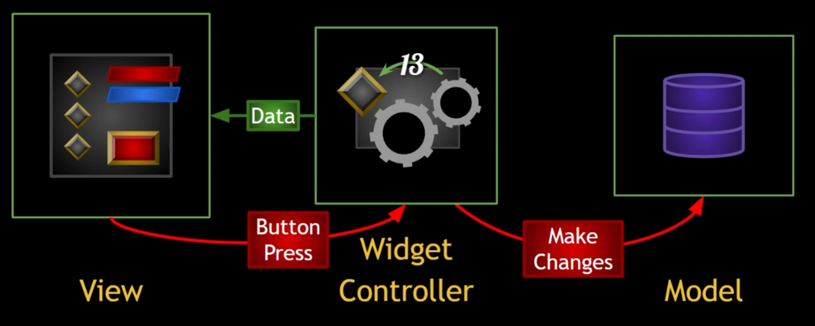
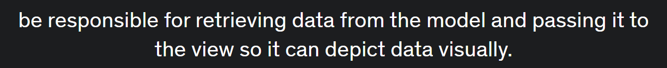
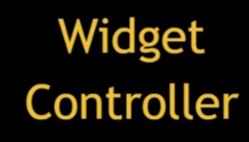

Slide 31
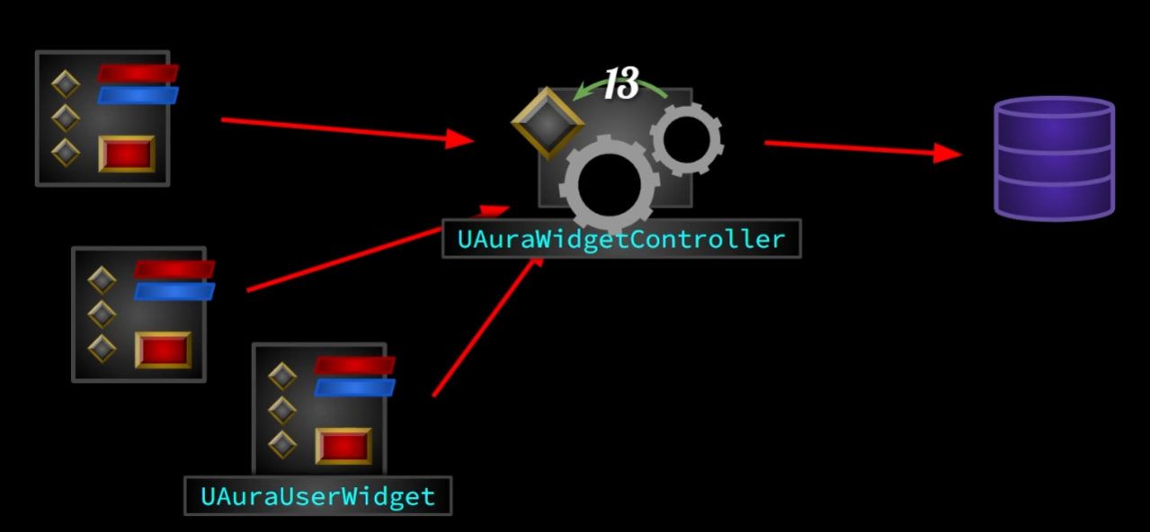
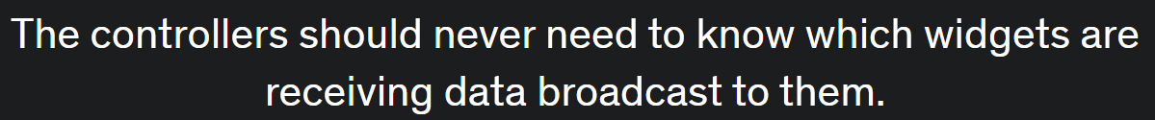
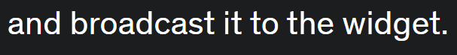
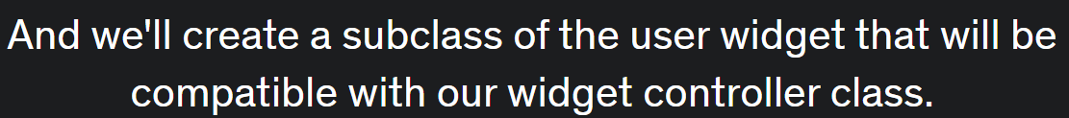

Slide 32
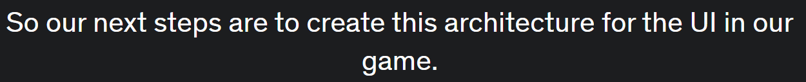
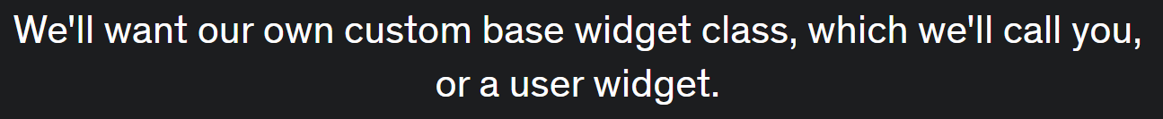
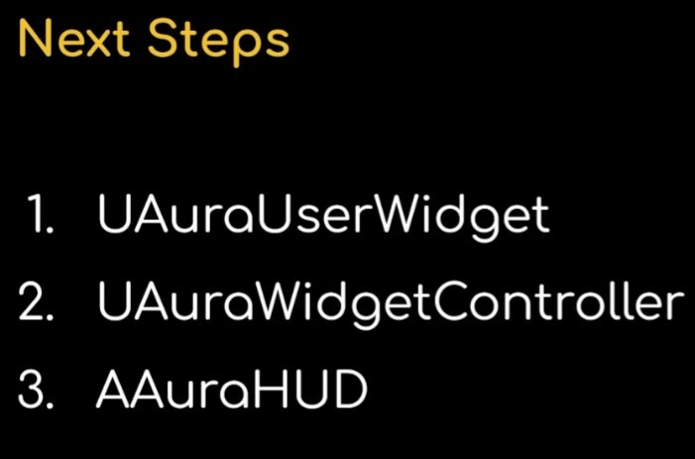
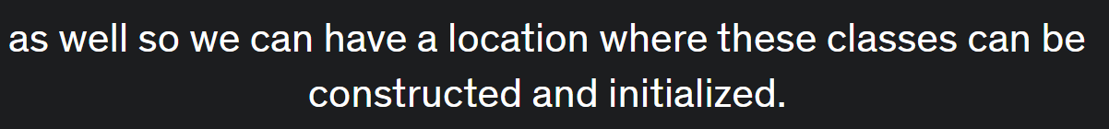

Slide 33
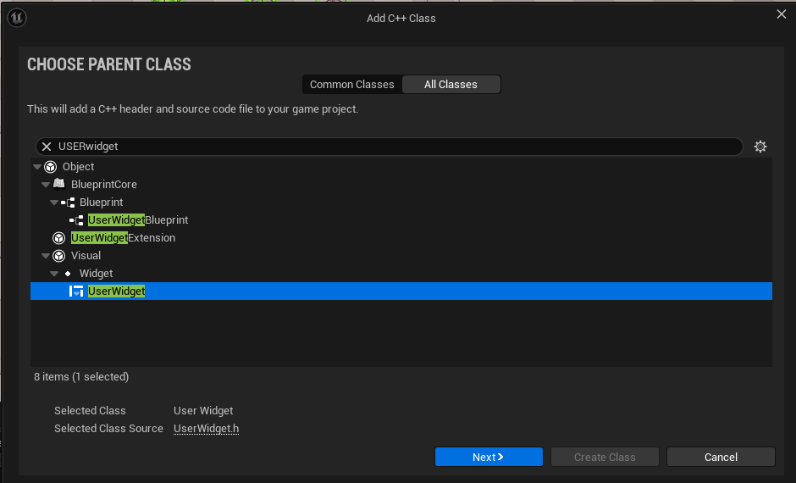
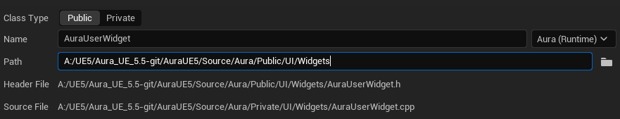
UserWidget class olusturuyoruz. C++ Class ekliyoruz UE5 de.

Slide 34
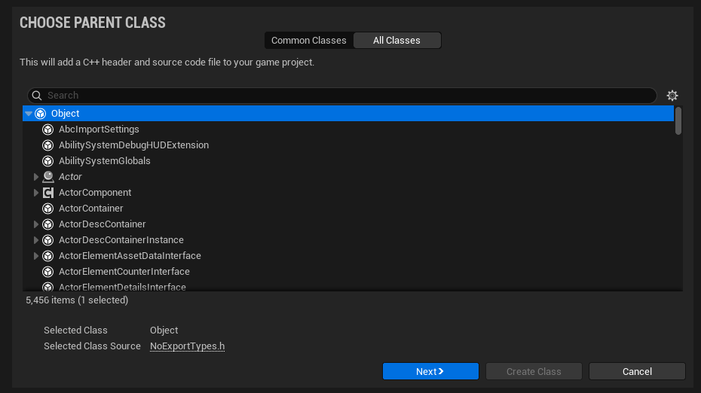
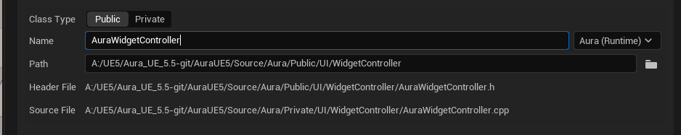
Create Widget Controller Class

Slide 35
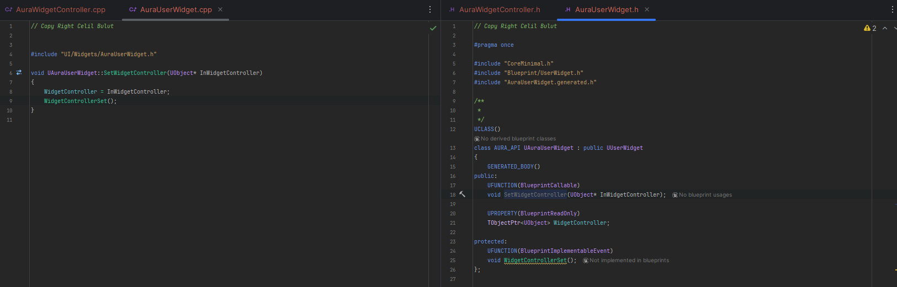
AuraUserWidget.cpp AuraUserWidget.h

Slide 36
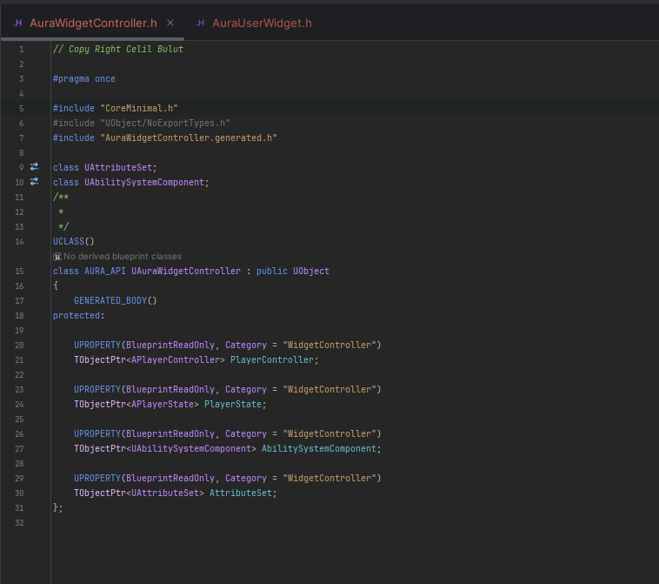
AuraWidgetController.h: Bu kisma geliyoruz.

Slide 37
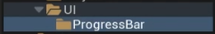
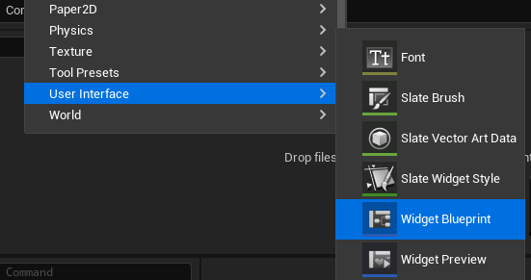
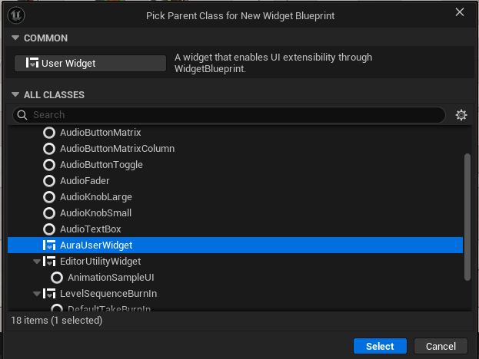



UE5 I aciyoruz ve blueprint dosyasinda asagidaki dosyalari olusturuyoruz.
WBP_GlobeProgressBar
Ismini veriyoruz.
Olusturdugumuz AuraUserWidget class ini seciyoruz.
Daha sonrada dosyayi aciyoruz
Sag tiklayip User Interfaceden
Widget Blueprint I seciyoruz.

Slide 38
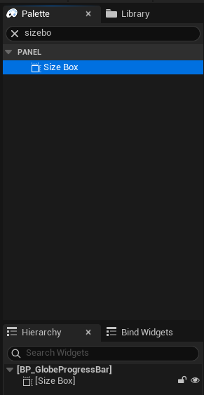
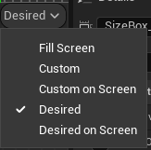





Arama kismina ‘Size Box’ yaziyoruz.
Sonra Size box tutup
[BP_GlobeProgressBar]’ a Surukluyoruz.

Slide 39












Variables ekle
Details kisminda iki variable I 250
degerini ver.
Sag tiklayip Collapse to Function I seciyoruz
Isim veriyoruz

Slide 40





Overlay ekliyoruz Designer kisminda
Image ekliyoruz Designer kisminda

Slide 41















Graph kisminda Variables kisminda
cok fazla node oldugu icin bunlari
kategorilendiriyoruz.
kategori ismine GlobeProporties ekledik
BoxWidth, BoxHeight ve BackgroundBrush
kategorisini GlobeProporties sectik.

Slide 42




Slide 43






Slide 44








Slide 45










Komple beyaz yapiyoruz

Slide 46









Slide 47















Slide 48





Yaptigimiz seyleri duzenlemek icin
Collapse to Function u seciyoruz.
Isim veriyoruz.
Burasi sayesinde istersek
Mana veya baska seyleride
Kolayca secebilecegiz.

Slide 49







Kirmizi health in cercevenin icinde kalmasi icin ayar yapiyoruz.

Slide 50






Collapse yap bu fonksiyonu
Isim olarak: UpdateGlobePadding ver.

Slide 51










Bar azaldiginda camsi gorunum eklemek icin.

Slide 52










Sonuc

Slide 53


Glass padding(cerceve) ayarlari:

Slide 54







Slide 55






Base’i yaptik simdi onu kullanarak kolayca
diger skillerin UI larine yapabilecegiz.

Slide 56



WBP_Globe_Proggress Bar: Bizim parent class’imiz artik. Bunu kullanararak WBP_HealthGlobe’I ayarliyacagiz. Yani oyundaki can UI barimizi
Bu kisimda çarka basıyoruz. Show Inherited Variables ı açıyoruz.
Bunu açmazsak Parent classımızda oluşturduğumuz Variablerı göremeyiz.
Artık kolaylıkla ıstedıgımız skilin UI ını yapabiliriz.

Slide 58




Slide 59













Slide 60
UI’IN EKRANDA WIDGETLARI GOSTERME AYARLARI

Slide 61











Test Amacli Yapiyoruz Sonra degistirecegiz burayi!

Slide 62







Slide 63





Gozleri acarak artik diger WBP dosyalarinda bu degerleri kolaylikla degistirebiliyoruz.

Slide 64




Slide 65


Slide 66
HUD

Slide 67




Test amacli yaptigimiz bu kismi siliyoruz.

Slide 68




Yeni bir HUD Class olusturacagiz C++ dan

Slide 69

AuraHud c++ class

Slide 70






Yeni Blueprint olustur
AuraHUD I kullanarak
Sonra
Overlay Widget classda
WBP_Overlayi sec

Slide 71







Game dosyasinda BP_AuraGameModu ac

Slide 72


Slide 74


AuraWidgetController.h

Slide 75

AuraWidgetController.cpp

Slide 76


Parent class aciyoruz

Slide 77




Slide 78





Slide 79



Slide 80



Slide 81



Slide 82




Slide 83




Slide 84










Slide 85
Broadcasting Initial Values
Kullandigimiz mana health potionlari gibi yeteneklerin kullanilmasi ve oyuna etkisi

Slide 86





Slide 87



Slide 88



Slide 89
Open WBP_Overlay

Slide 90

















Slide 91













Slide 92
WBP_Overlay dosyasinda
Suana kadar kisma kadar sadece AuraHUD.cpp dosyasinda
bu kodu tanimlamis olduk blueprint’te.

Slide 93











Blueprintte OverlayWidhetController’in
gozukmesi ve node olarak kulanabilmemiz icin.
UE5 I kapat
Ac tekrar

Slide 94






BP_OverlayWidgetController
Yeni Dosya Ekle
Ve icine yeni BP kur

Slide 95




Slide 96





Tekrar WBP_HealthGlobe’i ac

Slide 97




Slide 98









Simdi bize canin yuzdesi lazim oyuzden diger bp dosyasini aciyoruz

Slide 99














Slide 100








WBP_HealthGlobe dosyasin tekrar aciyoruz.
Simdi Progress Bar Percent’i ekleyebiliriz.
Canimiz sifirdan asagida olmamasi icinde Safe divide’i kullaniyoruz.

Slide 101





Slide 102





Biraz duzenleme yapiyoruz

Slide 103





Slide 104


Slide 105


Slide 106


Slide 107


Slide 108


Slide 109
Listening for Attribute Changes
Karakterimizin niteliklerini ayarlamaya devam ediyoruz.
Karakterimizin can yuzdesinin UI da gozukmesi icin ayarlar yapiyoruz.

Slide 110






Slide 111







Slide 112



Slide 113


Can potunu aldiktan sonra can yuzdemiz
%75 oldu. 50 + 25
Yarim Canla baslattik oyunu ve
Can potunu almaya gidiyoruz.

Slide 114
Callbacks for Mana Changes
Mana ayarlarini yapacagiz simdide.

Slide 115







Slide 116


Sigmayan kismi

Slide 117



Slide 118



Slide 119
UE5 icerisinde mana ayarlari

Slide 120


Slide 121




Promote secenegine tikla ve ismi duzenle

Slide 122








Slide 123


Slide 124


Slide 125





Slide 126
Gameplay Effects

Slide 127


Slide 128


Slide 129







Slide 130







Slide 131


Slide 132












Instant Gameplay Effects

Slide 133












Slide 134




Slide 135




















Slide 136














Slide 137


Gameplay effect context or a subclass allowing it to be polymorphic and replicate properly so we can subclass the effect context if we want to add things for fire or lightning or poison or really anything. we want, It doesn't have to be related to damage or anything like that.

Slide 138











Yeni dosya kur
BP_Health Potion’I
Dosyanin icine koy.
Blueprint dosyasi ekle
GamePlay Effect

Slide 139




Slide 140



Slide 141






So target here might not be the best choice of name
since we have two targets that might be ambiguous
A little bit.
So what we'll do is we'll go ahead and close the
editor and rename this.

Slide 142





Slide 143








Slide 144


Slide 145


Slide 146
Mana Potion Yapimi

Slide 147


Slide 148


Slide 149

C++ kisminda yaptik

Slide 150



Slide 151
Duration Gameplay Effects

Slide 152


Burada hem blueprintte hemde c++ file dakinin aynisini yaptik.
benefit is we did all this work in C++ right here in our blueprint callable function.

Slide 153







Blueprint kisminda yaptik kodu.

Slide 154



Slide 155








Biz Aura oyununda c++ kismini kullaniyoruz.

Slide 156


Has Duration
Bu kisimda Has Duration ne ise yarar onu konusacagiz.
Yani bunu yaparak biz 2 saniye boyunca canimizin fullenme ayarini yapmis olacagiz.
GE_CrystalHeal Blueprint dosyasi olusturuyoruz.

Slide 157







Slide 158



2 saniyelik etki suresi
Ayarlamis olduk.
Yani bunu yaparak biz
2 saniye boyunca canimizin
Fullenme ayarini yapmis olacagiz.

Slide 159


Slide 160



Slide 161




















Slide 162












Slide 163






2 saniyelik bi ara oldugu icin 2 saniye sonra can
Eski haline geliyor.

Slide 164

Period Ne ise yarar:
Now we can change this to a periodic gameplay effect by scrolling all the way up to the top and under
We have a period property and it's set to zero.
If this is set to zero, this is a non periodic effect and period doesn't apply.
But if we set this to a non zero non negative value such as say one, then this effect will be applied every one seconds.
Now execute periodic effect on application is a boolean we can have checked or unchecked.
If it's true, then as soon as we apply the effect then the modifiers will be applied instantly as soon as the effect is applied.
But if you uncheck this, then we have to wait one period before we get that first application of the periodic effect.
So nothing would happen for a whole second and then the modifier would be applied.
And then again after a second and then again after another second because we. We have a total duration of two seconds.
Kisaca bunu aktif ettigimiz zaman girdigimiz sure kadar yavas yavas can yada baska bisey ekleniyor.

Slide 165


Slide 166
We have a total duration of two seconds.
Now let's change this attribute from Maxhealth to just health.
And instead of adding 100, I'd like to add, say, ten, and we can just check out how this works.
I'm going to compile press play and enter the show debug Command so we can see that our health is 50
and I'm going to go ahead and pick up our crystal and see what happens.
We see 60, 70, 80 and it stops.
So every second we get ten added to our health.
Pretty nice.
You can adjust these parameters to your heart's content.
We could change the magnitude to one and we can change our period instead of one second.
We can choose 0.1, so a 10th of a second.
In other words, the effect will be applied ten times per second, and each time we'll add one to the
health.
That gives us a bit of a more rapid health increase.

Slide 167








I'm going to pick up the crystal and notice it goes all the way up to 71.
We're applying our effect ten times per second for two whole seconds.
So we're adding one to our health each period and there are ten periods per second.
But we started with 50 and we ended up with 71.
It seems like there's an extra one there, right?
And that's because we applied the modifier on execution.
That's because of the setting here.
Execute periodic effect on application.
That's application of the gameplay effect itself.
Now if we uncheck that, then we'll have to wait a whole 10th of a second before we see that modifier
applied.
So with it unchecked, now I'm going to show debug and pick up the crystal and we see that it goes all
the way up to 70, but not 71.

Slide 168
Stacking allows us to choose what happens when we have multiple gameplay effects of the same kind applied at the same time and we'll get into those very shortly as well.

Slide 169
Bunlari kullanarak mana crystal yap.

Slide 170

Stacking ne ise yarar.
**Özet: Stacking Türü - Aggregate by Source ve Aggregate by Target**
**Aggregate by Source**
- **Tanım**: Etki yığınlarını (stacks) *kaynağa* göre sınırlar.
- **Nasıl çalışır?**
1. Bir kaynak (source) bir hedefe (target) bir oyun etkisi uygularsa, bu bir yığın olarak sayılır ve kaynağa atanır.
2. Aynı kaynak aynı hedefe ikinci kez aynı etkisi uyguladığında, bu ikinci yığın olur.
3. Ancak belirlenen yığın sınırını (örneğin, "Stack Limit Count = 2") aşarsa, ek yığın uygulanamaz.
4. Farklı bir kaynak aynı hedefe etki uygularsa, bu yeni bir yığın başlatır. Kaynaklar bağımsız olarak yığınları izler.
5. **Sonuç**: Her kaynak, hedefte maksimum sınırda yığın oluşturabilir. Örneğin, iki farklı kaynak iki yığın oluşturabilir (toplam 4 yığın gibi görünse de her kaynak ayrı sayıldığı için sınır ihlali olmaz).
**Aggregate by Target**
- **Tanım**: Etki yığınlarını *hedefe* göre sınırlar.
- **Nasıl çalışır?**
1. Bir kaynak bir hedefe bir oyun etkisi uygularsa, bu bir yığın olarak sayılır ve hedefe atanır.
2. Aynı kaynak ikinci kez aynı etkisi uyguladığında, bu ikinci yığın olur.
3. Yığın sınırı (örneğin, "Stack Limit Count = 2") aşılırsa, ek yığın uygulanamaz.
4. Farklı bir kaynak aynı hedefe etki uygulamaya çalışsa bile, hedef üzerindeki toplam yığın sayısı sınırı aştığı için bu etki uygulanamaz.
5. **Sonuç**: Tüm kaynaklardan gelen etkiler hedef için toplam bir yığın limiti içinde sayılır.
**Önemli Farklar:**
- *Aggregate by Source*: Her kaynak kendi yığın sınırını takip eder, hedefte farklı kaynaklardan daha fazla toplam yığın olabilir.
- *Aggregate by Target*: Hedefte toplam yığın sınırı vardır, tüm kaynaklar aynı sınırı paylaşır.
Resimde, "Stack Limit Count = 2" olarak belirlenmiş ve bu iki yöntem görselleştirilmiştir.

Slide 171


Slide 172
If we choose never refresh, then even though we're adding stacks, that duration of one second is what prevails.
We have a mana of ten, I'm going to pick one up and then pick up another notice.
We didn't get all the way up to 30 because that full second had elapsed before we reached 30.
So it doesn't matter how many stacks we have.
This effect will expire at the end of a second, no matter what.

Slide 173
But with refresh on successful application, each time we stack another one on it resets the duration and you get an additional second
Now we have a stack period reset policy and this is similar to the duration refresh policy only.
It's for the period itself.
So if you're waiting for the next periodic change to an attribute, when we stack a new stack of this effect, reset on successful application means reset that period and start waiting for another full period.
Otherwise, never reset means well, we won't reset that period and expiration policy is set to clear

Slide 174
Stack Expiration Policy
Expiration policy is set to clear entire stack, which means as soon as this effect expires, all of the stacks are cleared.
But you can choose to set this to remove single stack and refresh duration, which means that as the duration finishes, we remove a single stack and then the duration starts over again.
So you can have two of these effects stacked on and when the duration expires, the stack count goes down to one and then the duration count starts over again.

Slide 175
Stack Expiration Policy Açıklaması
Stack Expiration Policy, bir yığının (stack) süresi dolduğunda ne yapılacağını kontrol eder. İki ana seçenek vardır:
1. Clear Entire Stack (Tüm Yığını Temizle)
- Bu politika seçildiğinde, etki süresi dolduğunda yığındaki tüm birimler (stacks) aynı anda temizlenir.
- Örnek: Eğer bir hedef üzerinde 2 yığın varsa ve bu yığının süresi dolduğunda, her iki yığın birden temizlenir.
2. Remove Single Stack and Refresh Duration (Tek Bir Yığını Kaldır ve Süreyi Yenile)
Bu seçenek seçildiğinde, süresi dolan bir yığın yalnızca bir birim azaltılır ve ardından etkilerin süresi tekrar başlar.
Nasıl Çalışır?
Eğer hedef üzerinde 2 yığın varsa ve ilk yığının süresi dolduğunda:
Yığın sayısı 1’e iner.
Süre sıfırlanır ve kalan 1 yığın için etki süresi yeniden başlar.
Bu süreç, tüm yığınlar temizlenene kadar devam eder.
Farklılıklar:
- **Clear Entire Stack**: Süre dolduğunda tüm yığınlar bir kerede temizlenir.
- **Remove Single Stack and Refresh Duration**: Yığınlar sırayla temizlenir ve her temizleme sonrası süre yenilenir.
Bu seçenekler, oyunun mekaniklerine bağlı olarak farklı stratejik senaryolar oluşturabilir:
- **Clear Entire Stack** hızlı bir temizleme sağlar ve yeni etkiler için alan açar.
- **Remove Single Stack** ise etkilerin daha uzun süre devam etmesine olanak tanır.

Slide 176
So that's a way to get a sort of infinite duration, periodic effect.
Durmaksizin yenileniyor aldigimiz mana yada can.

Slide 177



Slide 178
Infinite Gameplay Effects

Slide 179




Slide 180








Slide 181










Slide 182



Slide 183


Slide 184




Slide 185





On Component Begin Overlap (Box)
Nodunu getirmek icin Box collision a tiklaman gerek.

Slide 186
Flame in oldugu yere karakterimiz gidince canimiz dusmeye basliyor.
Tabi suan sonsuza kadar dusuyor.

Slide 187





Slide 188





Slide 189
Infinite Effect Application and Removal

Slide 190




Slide 191



Slide 192


Slide 193



Slide 194






Slide 195



Slide 196















Debug icin yapiyoruz bu kismi.

Slide 197



Flame 3 lu stackten 1 tanesine gecince etkisini kaybediyordu
Simdi onu duzelttik.

Slide 198


Slide 199
PreAttributeChange

Slide 200




Egitim Amacli
debug

Slide 201

MaxHealth imiz veya MaxManamiz 100 u geciyordu. Ekledigimiz kod sayesinde artik 100 den daha fazla olmayacak

Slide 202

Artik kodumuzun calistigini oyundada test ettigimizden
Debug kodlarini siliyoruz.

Slide 203

PreAttributeChange, bir attribute (özellik) değerindeki değişiklik gerçekleşmeden önce çağrılan bir fonksiyondur.
Bu fonksiyon, attribute'un CurrentValue (mevcut değerini) değiştirmeden önce clamp (sınırlama) gibi işlemler yapmak için kullanılır.
Tetikleme: Attribute Accessors (set/get fonksiyonları) veya Gameplay Effects gibi attribute'ü değiştiren her şey tarafından tetiklenir.
Geçici Değişim: Bu fonksiyon, attribute'un modifier'ını (değiştiricisini) kalıcı olarak değiştirmez, sadece sorgulama sırasında döndürülen değeri değiştirir.
Ancak, sonraki işlemler tüm modifier'lardan yola çıkarak CurrentValue’yi tekrar hesaplar. Bu nedenle, PreAttributeChange'de yapılan değişiklikler kalıcı değildir ve yeniden sınırlama (clamp) gerekebilir.
Sonuç:Bu fonksiyon nihai değişiklikler yapmak için ideal değildir. Daha kesin değişiklikler için, PostGameplayEffectExecute gibi diğer fonksiyonlar tercih edilebilir. Bu fonksiyon, attribute bir gameplay effect ile değiştirildikten sonra çalışır.

Slide 204
PostGameplayEffectExecute

Slide 205



Slide 206



Kodu test ediyoruz sonra silecegiz if statement kismini

Slide 207





Slide 208

QUEST:

Slide 209



Slide 210




Slide 211




Slide 212






Slide 213
Curve Tables for Scalable Floats

Slide 214



CurveTable yapacagiz simdi

Slide 215


Slide 216




Slide 217




Slide 218




Slide 219







Slide 220





1.0f yaziyordu onu ActorLevel ile degistirdik.

Slide 221


Ekledigimiz kodun geldigini control ettik.

Slide 222



Diger Potion lar icinde kullanmak icin ana curve table yaptik onu bu yuzden ismini degistirdik.

Slide 223

Quest:

Slide 224









Slide 225


TEST

Slide 226



Bolum Sonu Sorular:

Slide 227
Gameplay Tags
Ability System (GAS) içinde nasıl işlev gördüklerini açıklıyor. Özetle şu noktalar öne çıkıyor:
Gameplay Tags Nedir?
Gameplay Tags, isimlerdir ve hiyerarşik bir yapıya sahiptirler (ör. Parent.Child.Grandchild).
GAS dışında da kullanılabilirler, ancak GAS içinde yoğun bir şekilde kullanılırlar.
Tag'ler, aktörlere ya da diğer oyun bileşenlerine özellikler veya durumlar atamak için kullanılır.
Neden Gameplay Tags Kullanılır?
FString, FName veya enumlar gibi alternatiflere göre daha esnektir.
Hiyerarşik yapısı sayesinde tam veya kısmi eşleşmeler yapılabilir.
Kodun daha esnek ve yönetilebilir olmasını sağlar.
GAS İçerisindeki Kullanımı:
Tag'ler, Ability System Component ile ilişkilendirilir.
Bu bileşenler, sahip oldukları tag'leri kontrol etmek, listelemek veya belirli tag'lerin varlığını doğrulamak için fonksiyonlara sahiptir.
Tag'ler Gameplay Tag Container içinde depolanır; bu yapı, tag'ler için özel işlevler ve performans sağlar.
Örnek Uygulamalar:
Gameplay Effects: Bir aktör bir efekt uyguladığında, bu efekt belirli bir süre boyunca tag ekleyebilir. Süre dolduğunda bu tag otomatik olarak kaldırılır.
Engellenmiş veya Gerekli Tag'ler: Bir yetenek, belirli tag'lere sahip olduğunda etkinleşebilir ya da belirli tag'lere sahip olması durumunda engellenebilir.
Kapsam ve Kullanım Alanları:
Girişler, yetenekler, özellikler, hasar türleri, buff ve debuff'lar gibi çok çeşitli durumlar için kullanılabilir.
GAS, tag'ler üzerine inşa edilmiştir ve birçok yerleşik işlev bu yapıyı destekler.
Bu sistem, GAS projelerinde kodun esnekliğini artırır ve farklı durumlar arasında daha modüler bir yapı sağlar.

Slide 228


Slide 229


Slide 230


Unreal Engine 5 I aciyoruz.

Slide 231




Slide 232




Slide 233

Bu eklemis oldugumuz tagler projenini file kismindanda bulup ekleyebiliriz.

Slide 234
Creating Gameplay Tags from Data Tables
Baska bir yontem buda Tag eklemek icin

Slide 235








Yeni folder olusturuyoruz.

Slide 236



Slide 237


Add yapip tek tek ekliyoruz yeni taglerimizi.
Tag kismindaki isimlerin yazilisi onemli.
DevComment: Sadece aciklama.

Slide 238





Okay, so that's how we can add gameplay tags with data tables.
Boylelikle yapmis oldugumuz Data Tag kismindaki Taglerimizide gormus oluyoruz.

Slide 239
Apply Gameplay Tags with Effects

Slide 240







Bu ilk yoluydu diger bir yol icin bu ekledgimiz taglari kaldiriyoruz.

Slide 241


Slide 242
Gameplay Effect Delegates

Slide 243







Slide 244



Slide 245




Slide 246


Slide 247




Slide 248





Slide 249


Son olarak test etmek icin ekrana yazi yazdiracagiz.

Slide 250





Slide 251
Get All Asset Tags

Slide 252




Slide 253











Slide 254



Slide 255
Broadcasting Effect Asset Tags

Slide 256



Slide 257




Slide 258




Oyunda test edebilirsin calisip calismadigini

Slide 259
UI Widget Data Table

Slide 260




Slide 261






Open UE5

Slide 262


Slide 263






Slide 264







Slide 265
Retrieving Rows from Data Tables

Slide 266









Slide 267






Bu usteki dosyalarin hepsine tek tek gir o yapmis oldugumuz tagleri kendi folderina gore koy
Asagidaki ornek gibi.

Slide 268


Slide 269







Slide 270
Broadcasting Data Table Rows
"Veri Tablosu Satırlarını Yayınlama" ya da "Veri Tablosu Satırlarının Duyurulması" şeklinde çevrilebilir.
Unreal Engine bağlamında bu ifade, genellikle bir veri tablosundaki belirli satırların oyun içinde ilgili sistemlere veya mekaniklere duyurulması veya paylaşılması anlamına gelir. Örneğin, bir tabloya eklenmiş olan öğe verilerini birden fazla aktöre (actor) iletmek için kullanılabilir.

Slide 271





USTRUCT I en uste aldik
Obur turlu hata olucakti

Slide 272









Slide 273



Slide 274


Slide 275


Slide 276




Slide 277





Slide 278












Slide 279


